Slide 1

Perl

Slide 2
Perl
Systemadministration
Webentwicklung
Applikationsentwicklung
Datenmanagement
Spieleentwicklung

Slide 3
Perl
Frei verfügbar
In vielen OS integriert
Open Source

Slide 4
CPAN
Freie Bibliotheken
> 20.000 Distributionen
für jede Aufgabe etwas

Slide 5
Perl
Aktuelle Version
Perl 5.12.2
(07.09.2010)

Slide 6
Perl
http://www.perl.org

Slide 7
„Modern Perl“
Moose
DBIx::Class
Catalyst/Mojo

Slide 8
„Modern Perl“
Perl::Critic
Try::Tiny
Perlbrew

Slide 9

Perl 6

Slide 10
Perl 6
Rakudo *
NQP
…

Slide 11
Perl 6
http://www.perl6.org

Slide 12
Rakudo *
Erste benutzbare
Perl 6 Version

Slide 13
Rakudo *
Letztes Release am 26.08.2010

Slide 14
Rakudo *
Probieren Sie noch heute Perl 6 aus!
http://www.rakudo.org

Slide 15
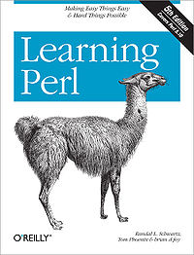
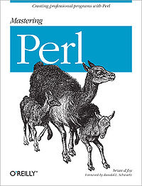

Perl – Lesestoff

Slide 16
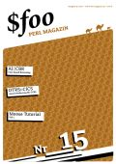

Perl – Lesestoff

Slide 17
Perl – Community
Perlmongers
Zurich.pm
Aarau.pm
u.v.m.

Slide 18
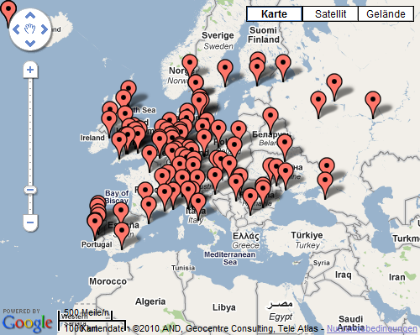
Perl – Community
http://www.pm.org

Slide 19
Perl – Community
Perl-Events
Österreichischer Perl-Workshop (5./6.11.2010 – Wien)
Deutscher Perl-Workshop
(Februar 2011)
YAPC::Europe 2011
(15./16.08.2011 - Riga)

Slide 20
Perl – Community
Andere Events
Kieler Open Source und Linux Tage
(1./2.10.2010)
Chemnitzer LinuxTage
(März 2011)

Slide 21
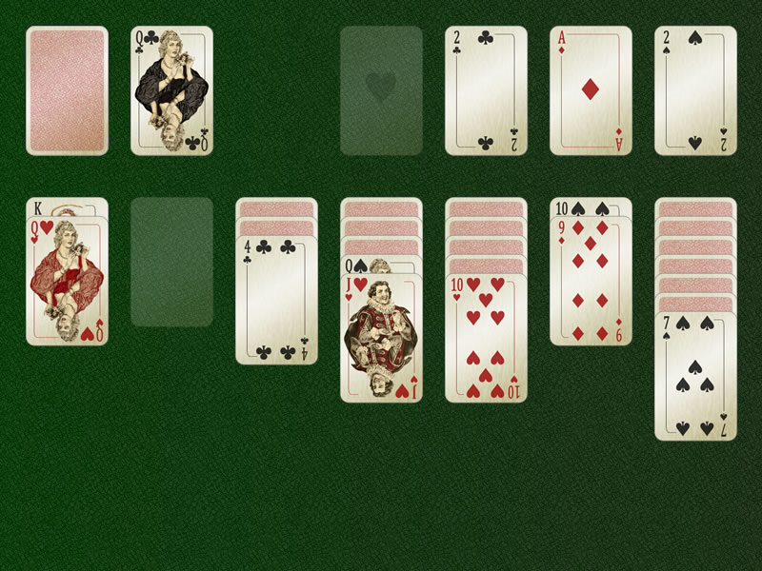
Perl – Apps (Bsp)

Slide 22
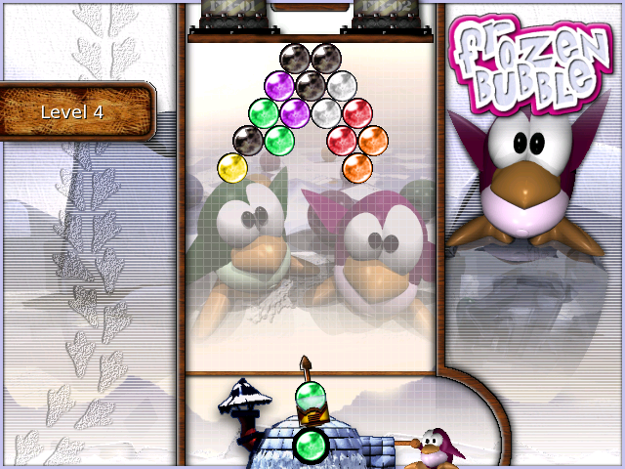
Perl – Apps (Bsp)

Slide 23
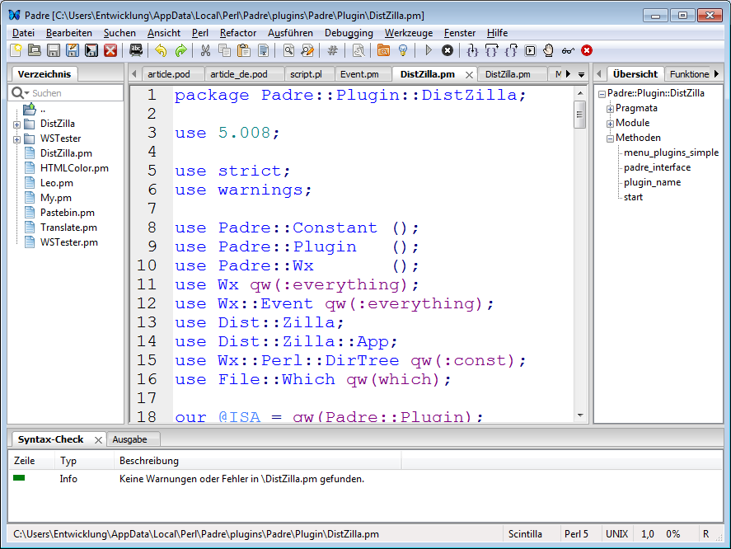
Perl – Apps (Bsp)
Padre, the
Perl IDE

Slide 24
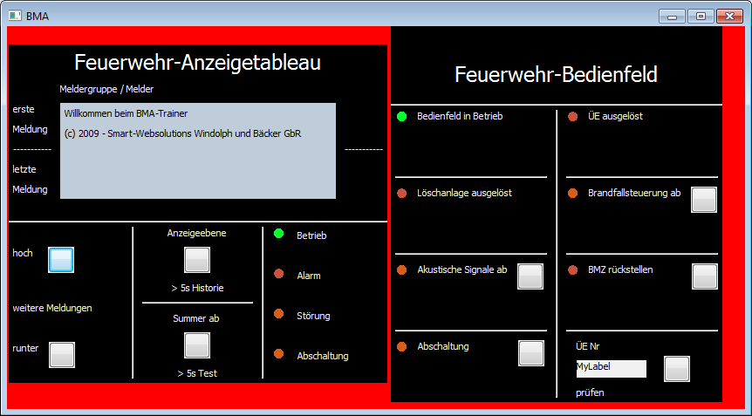
Perl – Apps (Bsp)
BMATrainer

Slide 25
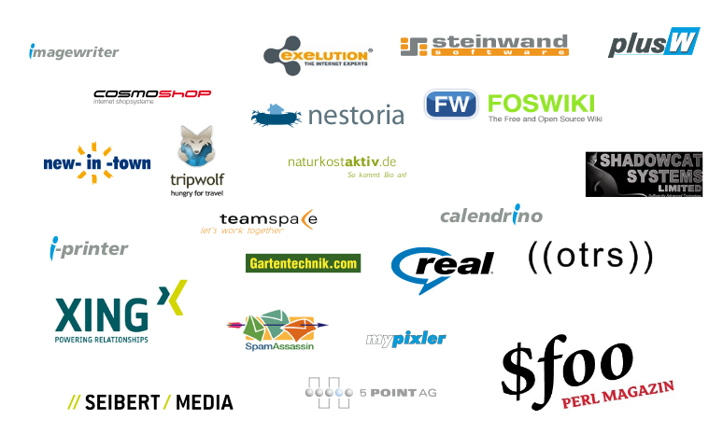
Perl im Einsatz

